Slide 1

TOI推廣計畫 解題-數位邏輯運算
Icon made by [Freepik]from www.flaticon.com

Slide 2
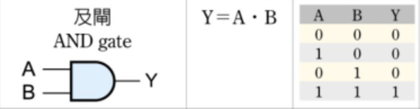
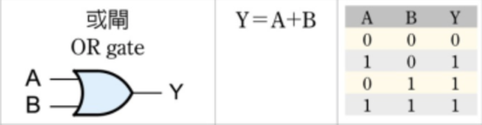
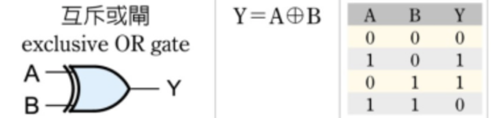
題 目
阿吉和阿根喜愛投入於硬體的美妙世界，這次他們研究出一個很複雜的電路，
有許多輸入端，同時也需要用到不同種邏輯閘：AND、OR、XOR。但是一個個慢慢算真是太慢了，請幫他們加速這個複雜電路的計算，根據輸入端訊號的變化，觀察不同時間點輸出端訊號相對應的變動情形。
聰明的佩恩發現了以下的規律：AND輸入全為1是輸出為1，OR輸入只要有一個輸出就是1，XOR輸入為奇數1時輸出為1。
以下為不同邏輯閘兩個輸入端口的結果示意圖：
圖片來源：https://jibaoviewer.com/project/59632a3d0978122e66d1cc02

Slide 3
輸入格式
第一行有兩個正整數 input (2 ≤ input ≤ 10), t (1 ≤ t ≤ 10)，分別代表輸入端口數量，以及紀錄訊號時間點。接下來的 m 行 (1 ≤ m ≤ input)，每行有 t 個正整數 s (0 ≤ s ≤ 1)，依序代表第 m 個輸入端不同時間點的訊號變化。
輸出格式
輸出 t 個時間點，不同輸入訊號的AND、OR、XOR結果。 (註：OR前面有一個空格。)
輸入範例 2 5 0 1 0 1 0 1 0 1 1 0 | 輸出範例 AND: 0 0 0 1 0 OR: 1 1 1 1 0 XOR: 1 1 1 0 0

Slide 4

解題重點:
陣列迴圈應用
讀入輸入訊號、輸出訊號
邏輯判斷式
判斷輸入訊號決定輸出訊號
Icon made by [https://www.flaticon.com/authors/smashicons] from www.flaticon.com

Slide 5

陣列迴圈應用
讀入輸入訊號、輸出訊號
Icon made by [Becris] from www.flaticon.com

Slide 6
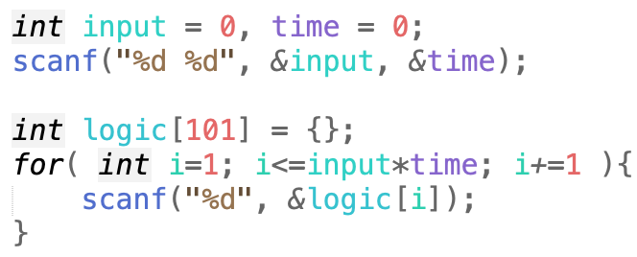
陣列迴圈應用
讀入輸入訊號：
input 輸入端口數量
time 紀錄訊號時間點
存入紀錄訊號陣列 logic[ 101 ]
輸入範例 2 5
0 1 0 1 0
1 0 1 1 0
[0] | [1] | [2] | [3] | [4] | [5] | [6] | [7] | [8] | [9]
0 | 1 | 0 | 1 | 0 | 1 | 0 | 1 | 1 | 0

Slide 7
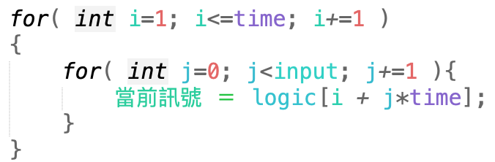
陣列迴圈應用
判斷輸入訊號結果：
操作訊號並判斷
每次檢查同時段訊號
i = 1
j = 0
j = 1
輸入範例 2 5
0 1 0 1 0
1 0 1 1 0
[1] | [2] | [3] | [4] | [5] | [6] | [7] | [8] | [9] | [10]
0 | 1 | 0 | 1 | 0 | 1 | 0 | 1 | 1 | 0
logic[ 1 + 0 * 5 ]
logic[ 1 + 1 * 5 ]

Slide 8
陣列迴圈應用
判斷輸入訊號結果：
操作訊號並判斷
每次檢查同時段訊號
i = 2
j = 0
j = 1
輸入範例 2 5
0 1 0 1 0
1 0 1 1 0
[1] | [2] | [3] | [4] | [5] | [6] | [7] | [8] | [9] | [10]
0 | 1 | 0 | 1 | 0 | 1 | 0 | 1 | 1 | 0
logic[ 2 + 0 * 5 ]
logic[ 2 + 1 * 5 ]

Slide 9
陣列迴圈應用
判斷輸入訊號結果：
操作訊號並判斷
每次檢查同時段訊號
i = 3
j = 0
j = 1
輸入範例 2 5
0 1 0 1 0
1 0 1 1 0
[1] | [2] | [3] | [4] | [5] | [6] | [7] | [8] | [9] | [10]
0 | 1 | 0 | 1 | 0 | 1 | 0 | 1 | 1 | 0
logic[ 3 + 0 * 5 ]
logic[ 3 + 1 * 5 ]

Slide 10
陣列迴圈應用
判斷輸入訊號結果：
操作訊號並判斷
每次檢查同時段訊號
i = 4
j = 0
j = 1
輸入範例 2 5
0 1 0 1 0
1 0 1 1 0
[1] | [2] | [3] | [4] | [5] | [6] | [7] | [8] | [9] | [10]
0 | 1 | 0 | 1 | 0 | 1 | 0 | 1 | 1 | 0
logic[ 4 + 0 * 5 ]
logic[ 4 + 1 * 5 ]

Slide 11
陣列迴圈應用
判斷輸入訊號結果：
操作訊號並判斷
每次檢查同時段訊號
i = 5
j = 0
j = 1
輸入範例 2 5
0 1 0 1 0
1 0 1 1 0
[1] | [2] | [3] | [4] | [5] | [6] | [7] | [8] | [9] | [10]
0 | 1 | 0 | 1 | 0 | 1 | 0 | 1 | 1 | 0
logic[ 5 + 0 * 5 ]
logic[ 5 + 1 * 5 ]

Slide 12

邏輯判斷式
判斷輸入訊號決定輸出訊號
Icon made by [Freepik] from www.flaticon.com

Slide 13
邏輯判斷式
判斷輸入訊號結果：
使用 num_1 紀錄 每個輸入端為 1 出現次數
AND ：
輸入全為1 → 輸出為1
OR ：
輸入只要有一個為1 → 輸出就是1
XOR ：
輸入為奇數個1時 → 輸出為1
num_1 = input
num_1 > 0
num_1 % 2 != 0

Slide 14
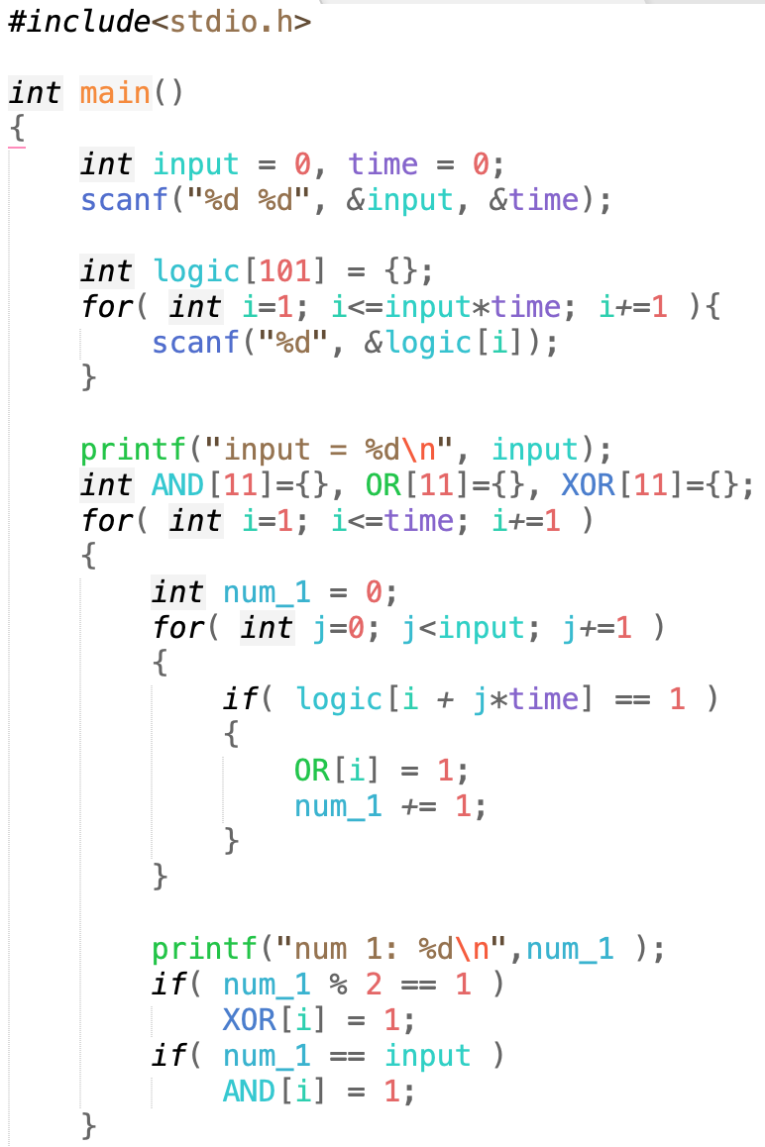
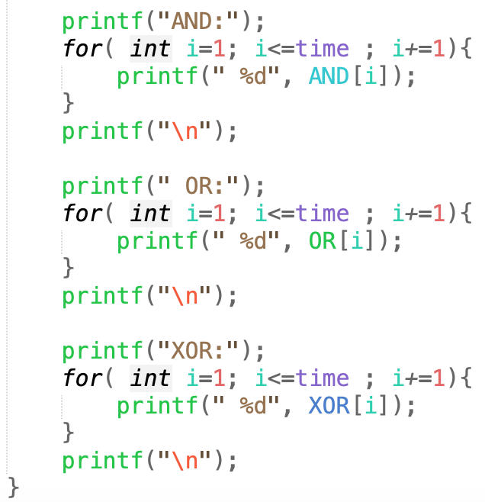
範例程式

